Slide 1
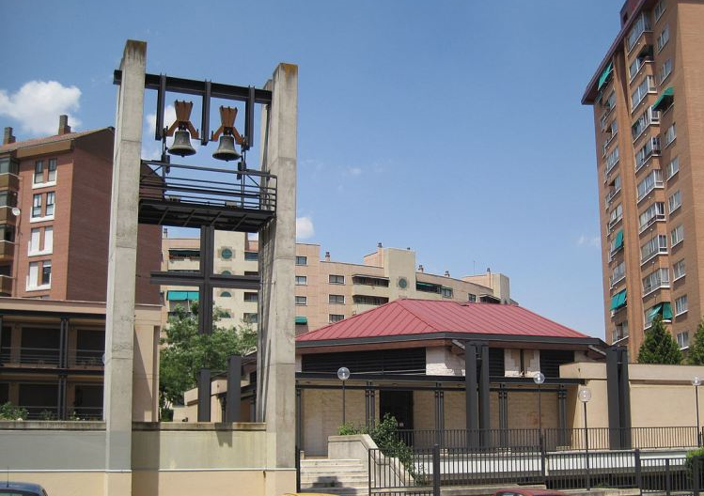
¡BIENVENIDOS!
DOMINGO, DÍA DEL SEÑOR
ORIENTADA A NIÑOS, PREADOLESCENTES Y FAMILIAS
COMUNIDAD PARROQUIAL CRISTO REDENTOR –VALLADOLID-

Slide 2
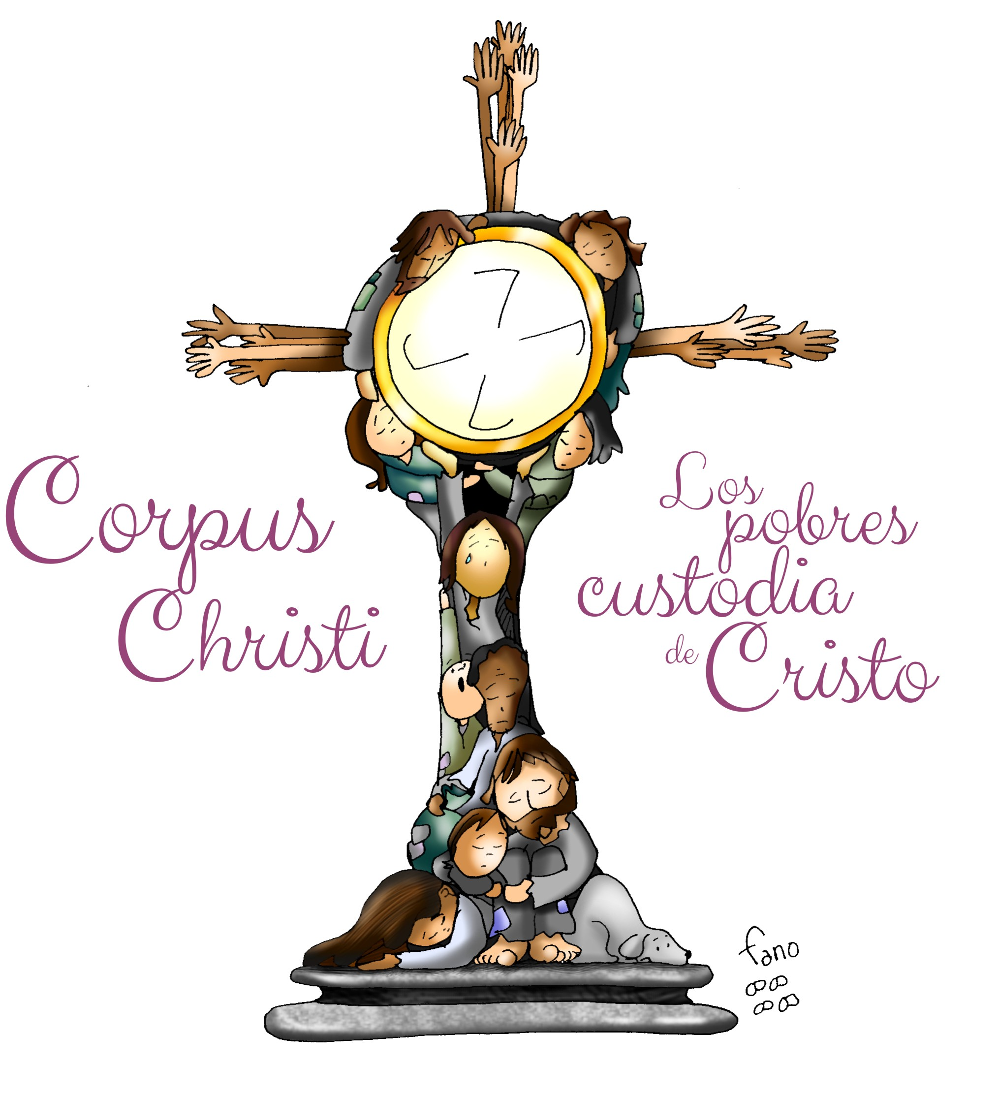
YO CELEBRARÉ
Yo celebraré,
delante del Señor,
cantaré un canto nuevo (bis).
Yo le alabaré
porque él ha hecho
grandes cosas.
Yo celebraré,
delante del Señor,
cantaré un canto nuevo (bis).

Slide 3
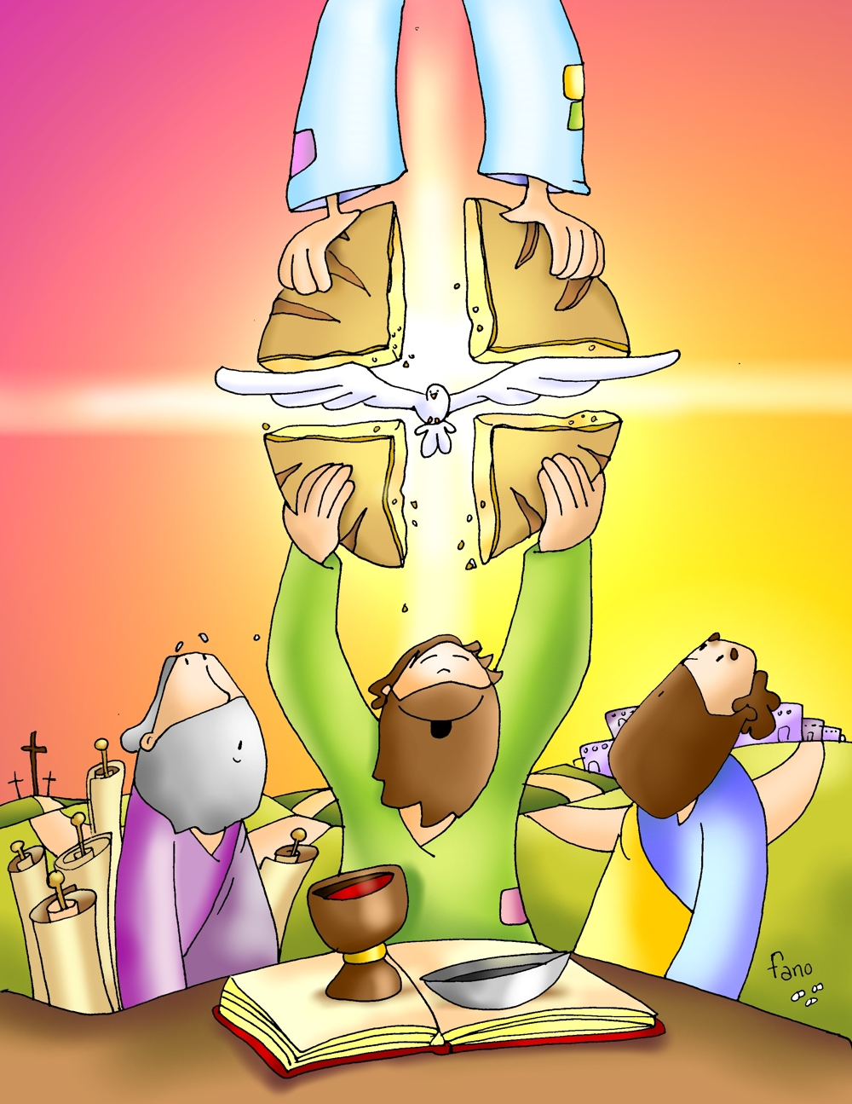
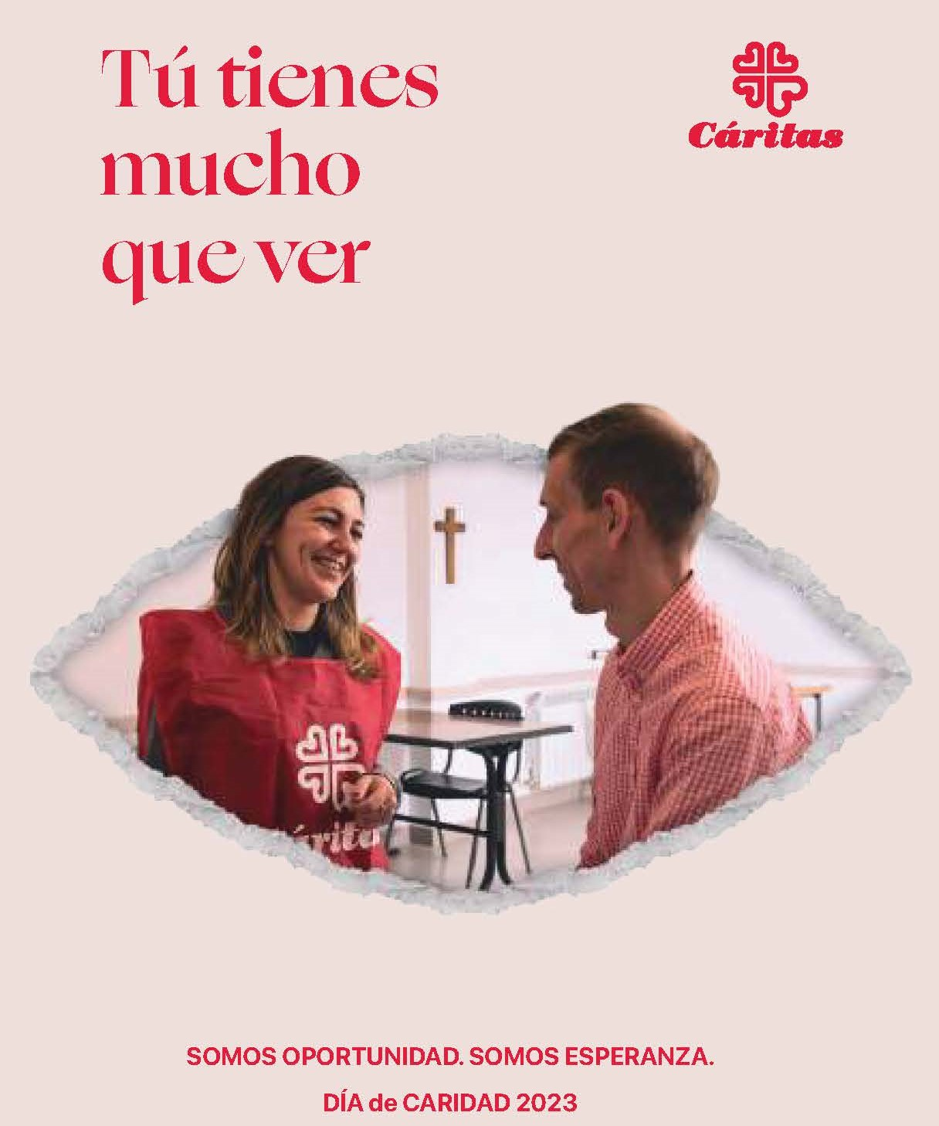
SOLEMNIDAD SANTÍSIMO CUERPO Y SANGRE DE CRISTO

Slide 4
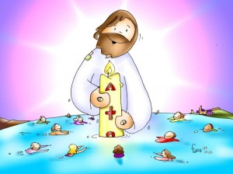
GLORIA AL SEÑOR
Gloria al Señor que vive en el cielo.
Gloria al Señor que vive en la tierra.
Gloria al Señor, Gloria al Señor.
Que nos pide ayuda a los hombres de hoy.(Bis)

Slide 5
LITURGIA DE LA PALABRA
PRIMERA LECTURA: Libro del Deuteronomio.
SALMO:
Glorifica al Señor, Jerusalén.
SEGUNDA LECTURA:
Primera carta del apóstol
san Pablo a los Corintios.

Slide 6
ALELUYA
Aleluya, aleluya, aleluya, aleluya. (bis)
Pueblos todos batid las manos,
aclamad a Dios con voz de júbilo.
Cantad a Dios, cantad.
Cantad a vuestro Rey, cantad.
A vuestro Rey, cantad.
Porque Dios es el Rey de toda la tierra, cantad.
Con vuestras voces, cantad.
Aleluya, aleluya, aleluya, aleluya. (bis)

Slide 7
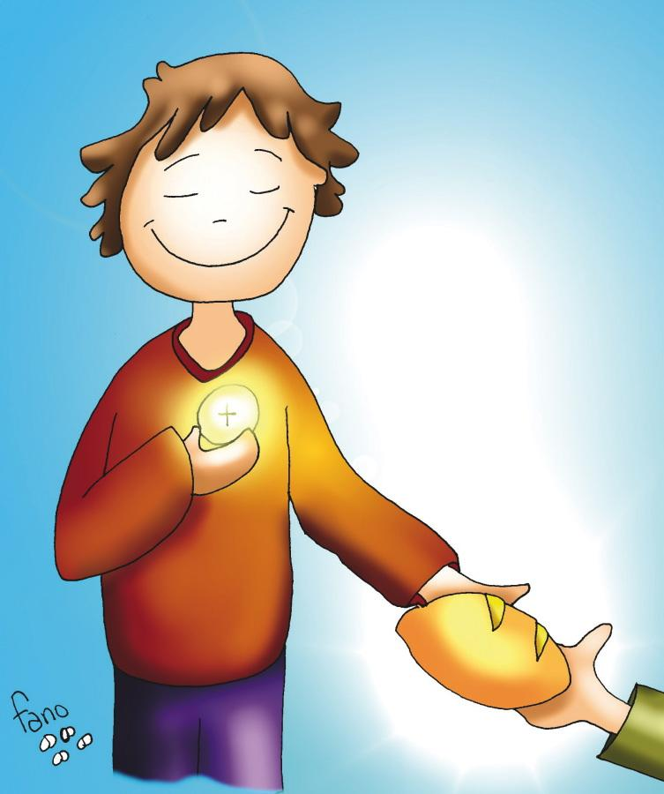
san Juan 6
Mi carne es verdadera comida,
y mi sangre es verdadera bebida.

Slide 8
CREDO de los apóstoles
Creo en Dios, Padre Todopoderoso,
Creador del cielo y de la tierra.
Creo en Jesucristo, su único Hijo,
Nuestro Señor, que fue concebido por
obra y gracia del Espíritu Santo,
nació de Santa María Virgen;
Padeció bajo el poder de Poncio Pilato,
fue crucificado, muerto y sepultado,
descendió a los infiernos,
al tercer día resucitó de entre los muertos,
subió a los cielos y está sentado a la
derecha de Dios, Padre todopoderoso.
Desde allí ha de venir a juzgar
a vivos y muertos.
Creo en el Espíritu Santo,
la santa Iglesia católica,
la comunión de los santos,
el perdón de los pecados,
la resurrección de la carne
y la vida eterna.
Amén.

Slide 9
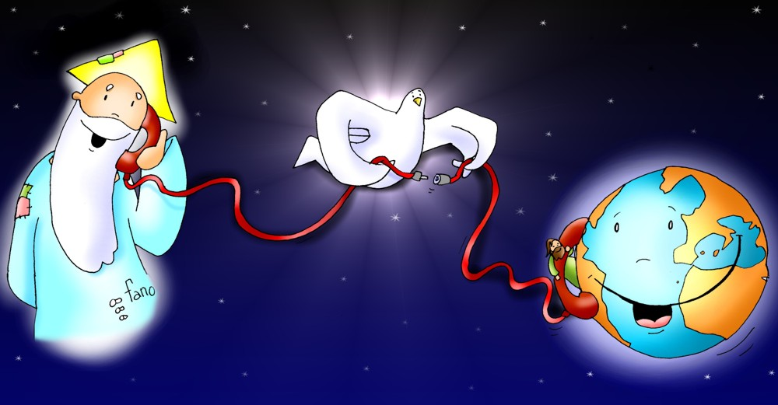
Respondemos:
Te rogamos, Óyenos.

Slide 10
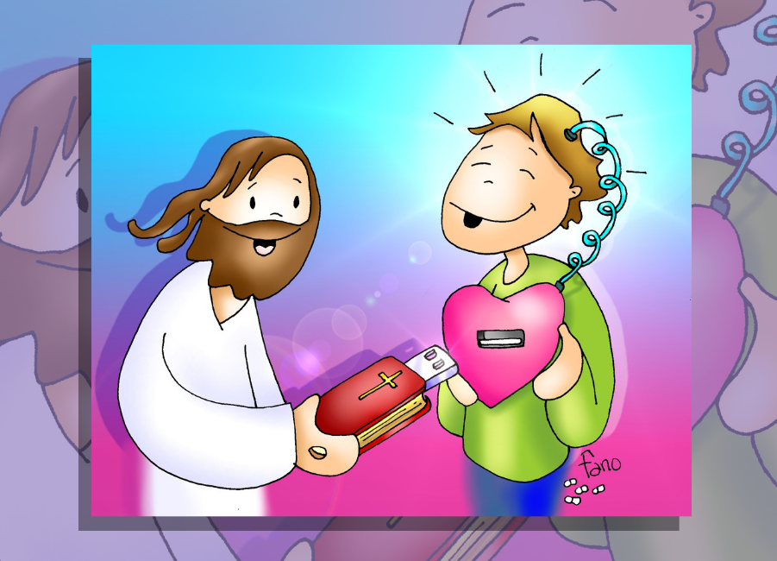
TE DOY MI CORAZÓN
Te doy mi corazón,
te doy mi alma,
yo vivo para ti.
Cada paso que doy
en cada momento
haz tu voluntad en mi.

Slide 11
“Orad, hermanos, para que este sacrificio, mío y vuestro, sea agradable a Dios, Padre todopoderoso “
Todos: “El Señor reciba de tus manos este sacrificio, para alabanza y gloria de su Nombre, para nuestro bien y el de toda su Santa Iglesia”

Slide 12
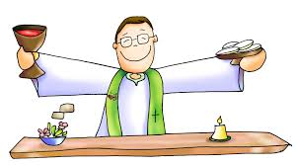
PLEGARIA EUCARÍSTICA
El Señor esté con vosotros
Y con tu espíritu.
Levantemos el corazón.
Lo tenemos levantado hacia el Señor.
Demos gracias al Señor nuestro Dios.
Es justo y necesario.

Slide 13
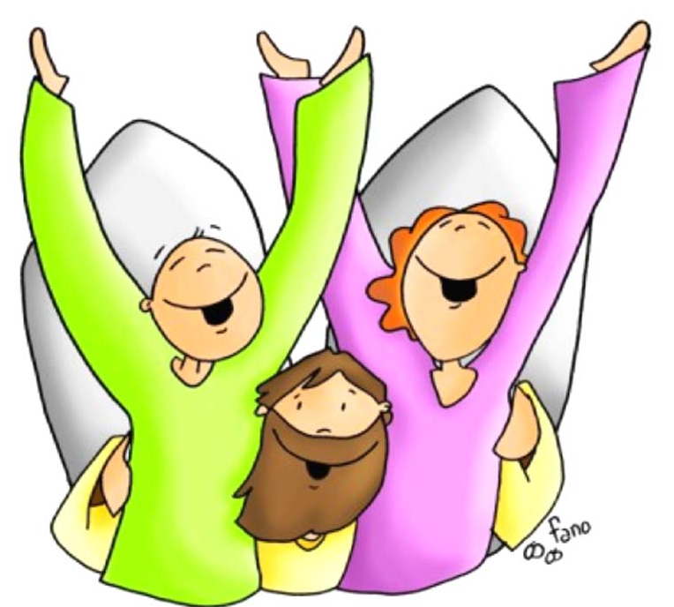
SANTO ES EL SEÑOR
Santo, Santo, Santo, los cielos te proclaman.
Santo, Santo, Santo, es nuestro Rey Yavéh,
Santo, Santo, Santo, es el que nos redime.
Porque mi Dios es Santo la Tierra llena de su gloria es. (bis)
Cielo y tierra pasarán, mas tus palabras no pasarán. (bis)
no, no, no, pasarán,
no, no, no, no, no, no pasarán.
1/2

Slide 14
Bendito el que viene en nombre del Señor.
Da gloria a Jesucristo, el hijo de David.
Hosanna en las alturas a nuestro Salvador.
Bendito el que viene en el nombre del Señor. (bis)
Cielo y tierra pasarán, mas tus palabras no pasarán. (bis)
no, no, no, pasarán,
no, no, no, no, no, no pasarán.
2/2

Slide 15
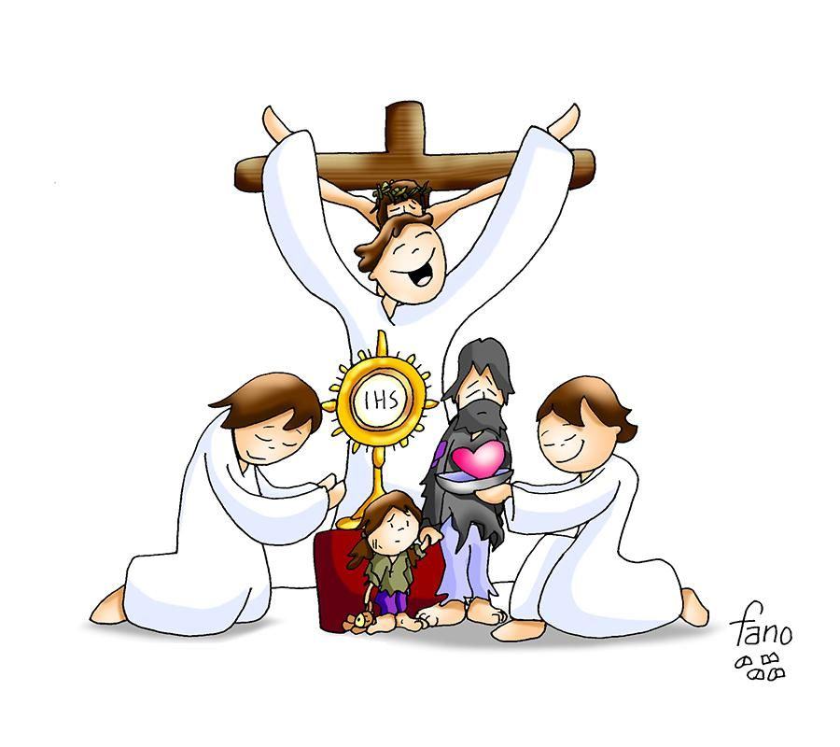
El pan y el vino se transforman en el Cuerpo y en la Sangre de Jesús.
CONSAGRACIÓN

Slide 16
Éste es el Sacramento de nuestra fe.
Todos: Anunciamos tu muerte,
proclamamos tu Resurrección.
¡Ven, Señor Jesús!

Slide 17
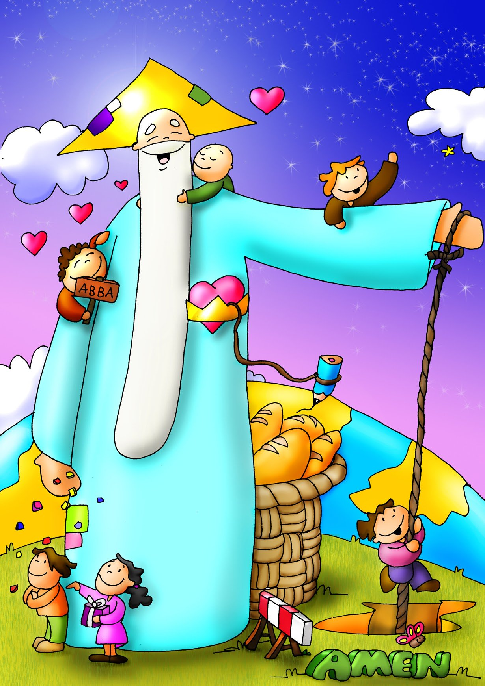
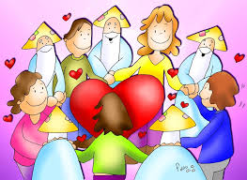
Padre Nuestro
que estás en el
Santificado sea tu nombre
Venga a nosotros tu
Hágase tu voluntad
en la como en el
Danos hoy nuestro de cada día
Perdona nuestras ofensas
como también nosotros
perdonamos a los que nos ofenden
No nos dejes caer en la tentación
y líbranos del mal.

Slide 18
… esperamos la venida gloriosa de nuestro salvador Jesucristo.
Todos: Tuyo es el Reino, tuyo el poder y la gloria, por siempre, Señor.

Slide 19
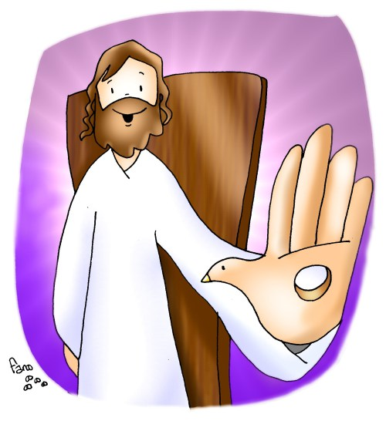
RITO DE LA PAZ
… La paz del Señor esté siempre con vosotros.
Todos: Y con tu espíritu.
…Daos fraternalmente la paz

Slide 20
PARA EL QUE NUNCA LA DIO
Para el que nunca la dio
para el que siempre soñó
para el que bien la conoce.
Para el que está junto a ti
y quiere hacerte feliz
en un mundo de ilusiones.

Slide 21
Paz para todos aquellos que no la han dado.
Para todos aquellos que no llegaron.
Para todos aquellos venga la paz.
Paz si eres padre de familia tengas paz.
Si vives enamorado tengas paz.
En el mundo entero reine la paz.
Paz, siempre la paz,
venga la paz, a todos la paz,
siempre la paz.

Slide 22
Éste es el Cordero de Dios que quita el pecado del mundo. Dichosos los invitados a la mesa del Señor.
Todos:
Señor, no soy digno de que entres en mi casa, pero una palabra tuya bastará para sanarme.

Slide 23
SOLEMNIDAD SANTÍSIMO CUERPO Y SANGRE DE CRISTO

Slide 24
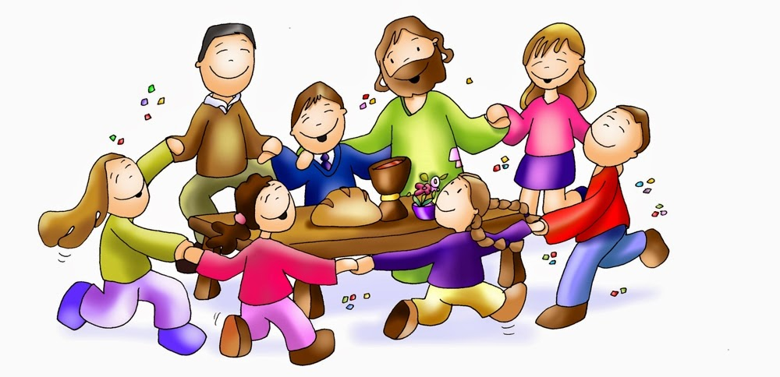
EL SEÑOR DIOS NOS AMÓ
El Señor Dios nos amó como nadie amó jamás.
Él nos guía como estrella cuando no existe la luz.
Él nos da todo su amor mientras la fracción del pan.
Es el pan de la amistad, el pan de Dios.
Es mi cuerpo: tomad y comed.
Esta es mi sangre: tomad y bebed.
Pues yo soy la Vida, yo soy el Amor.
Oh, Señor, condúcenos hasta tu amor.
1/3

Slide 25
El Señor Dios nos amó como nadie amó jamás.
Sus paisanos le creían hijo de un trabajador.
Como todos, Él también ganó el pan con su sudor,
y conoce la fatiga y el dolor.
Es mi cuerpo: tomad y comed.
Esta es mi sangre: tomad y bebed.
Pues yo soy la Vida, yo soy el Amor.
Oh, Señor, condúcenos hasta tu amor.
2/3

Slide 26
El Señor Dios nos amó como nadie amó jamás.
Él reúne a los hombres y les da a vivir su amor.
Los cristianos, todos ya, miembros de su cuerpo son, nadie puede separarlos de su amor.
Es mi cuerpo: tomad y comed.
Esta es mi sangre: tomad y bebed.
Pues yo soy la Vida, yo soy el Amor.
Oh, Señor, condúcenos hasta tu amor.
3/3

Slide 27
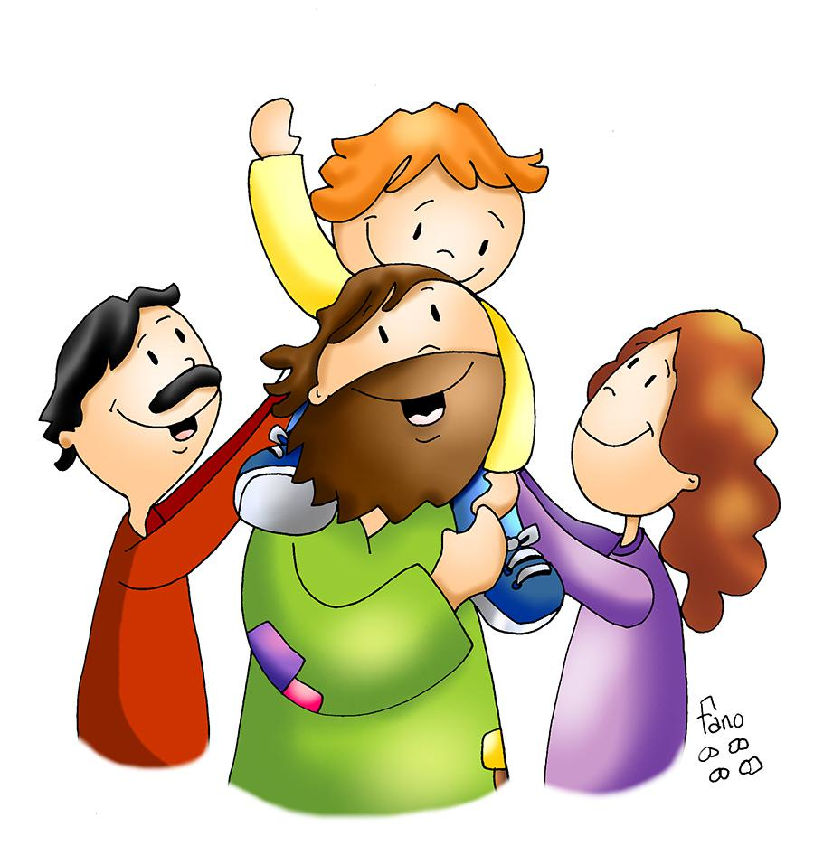
NADA NOS SEPARARÁ
Nada nos separará,
nada nos separará,
nada nos separará
del amor de Dios. (bis)

Slide 28
Acción de Gracias
Acción de Gracias

Slide 29
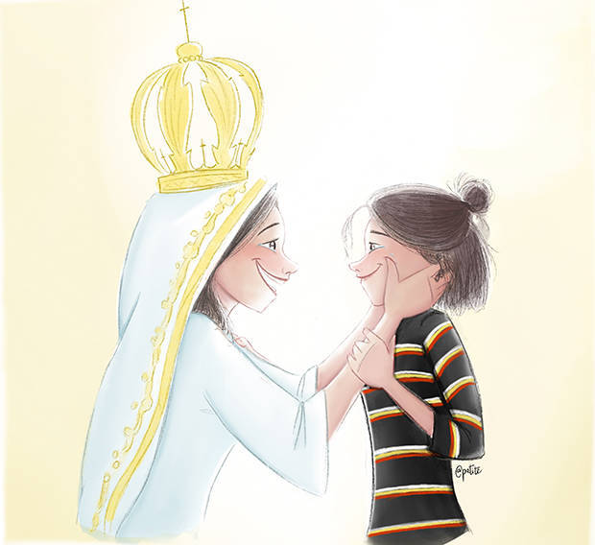
CORAZÓN DE MARÍA
Virgen del silencio, preferida del Señor,
corazón de madre y consuelo en el dolor,
a ti siempre acudimos cuando todo nos va mal.
María danos fuerza en el andar.
Tu inmensa hermosura coronada de humildad,
nos muestra la senda por la que hemos de avanzar.
Somos hijos tuyos, haznos dóciles a Dios.
Aparta de nosotros aquello que nos impide
ser fieles al Señor.
1/4

Slide 30
Corazón de María,
guárdanos del mal,
y danos tú la fortaleza para a Cristo predicar
venciendo los egoísmos,
superando los problemas.
Madre me consagro a tu amor de corazón. (BIS)
2/4

Slide 31
Virgen disponible a la voluntad de Dios
tu presencia inunda de amor nuestro corazón.
Quiero agradecerte en tu espera silenciosa
de momentos en que me olvidé de ti.
Y mientras la vida sigue su ritmo normal.
Tú te haces presente en nuestro mundo real.
Creen que eres quimera, sueño e imaginación,
pero Tú, María, no haces caso y nos esperas
siempre esperas con amor.
3/4

Slide 32
Corazón de María,
guárdanos del mal,
y danos tú la fortaleza para a Cristo predicar
venciendo los egoísmos,
superando los problemas.
Madre me consagro a tu amor de corazón. (BIS)
4/4

Slide 33
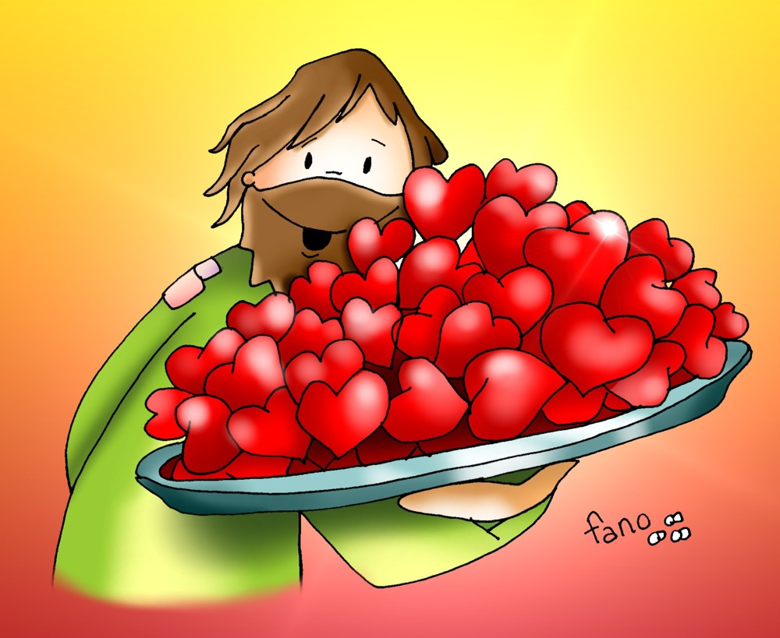
¡FELIZ DÍA DEL SEÑOR!
¡COMPÁRTELO CON LOS DEMÁS!

